Slide 1


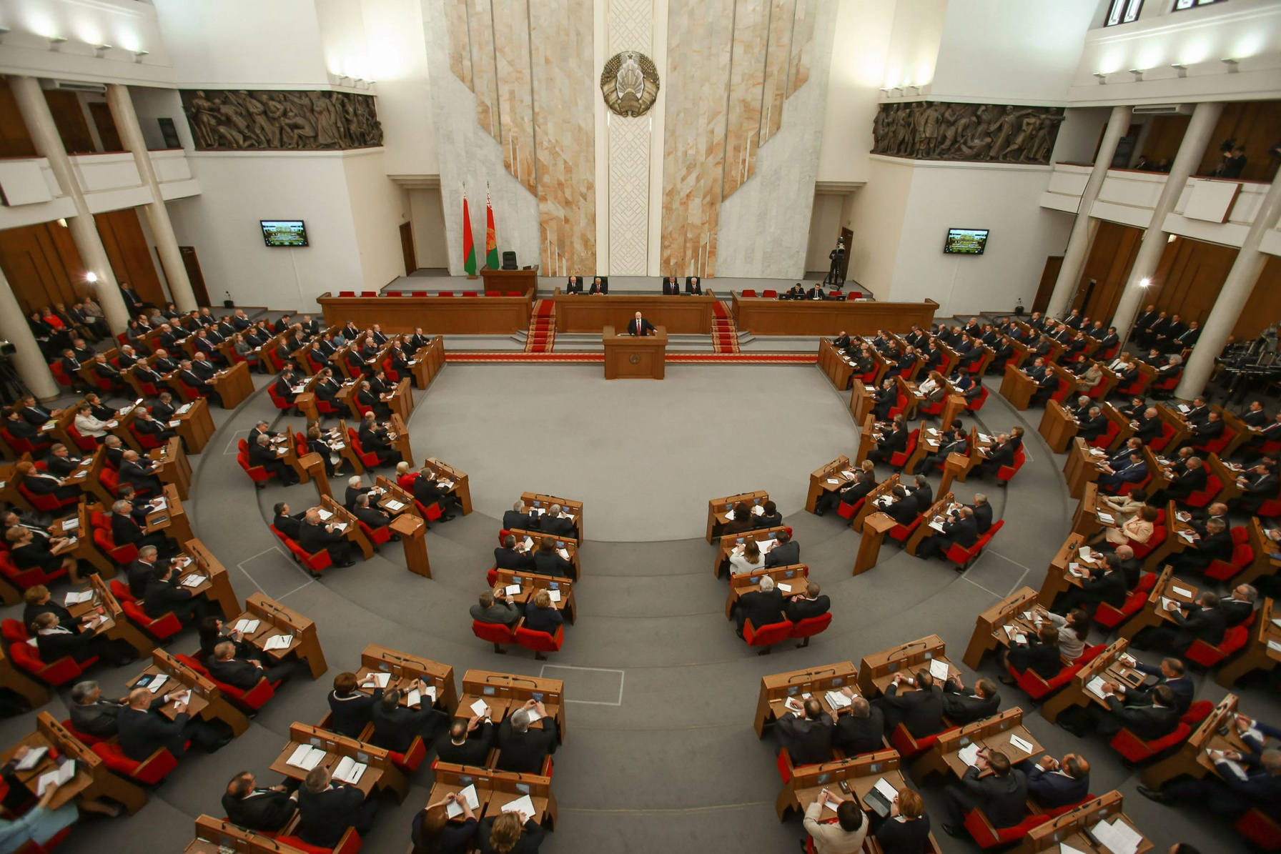
ПОЛИТИЧЕСКАЯ БЕЗОПАСНОСТЬ
КАК ОСНОВА ОБЩЕСТВЕННО-ПОЛИТИЧЕСКОЙ
СТАБИЛЬНОСТИ СУВЕРЕННОГО ГОСУДАРСТВА.
ИЗБИРАТЕЛЬНАЯ КАМПАНИЯ 2024 ГОДА
В НОВЫХ ПРАВОВЫХ УСЛОВИЯХ

Slide 2
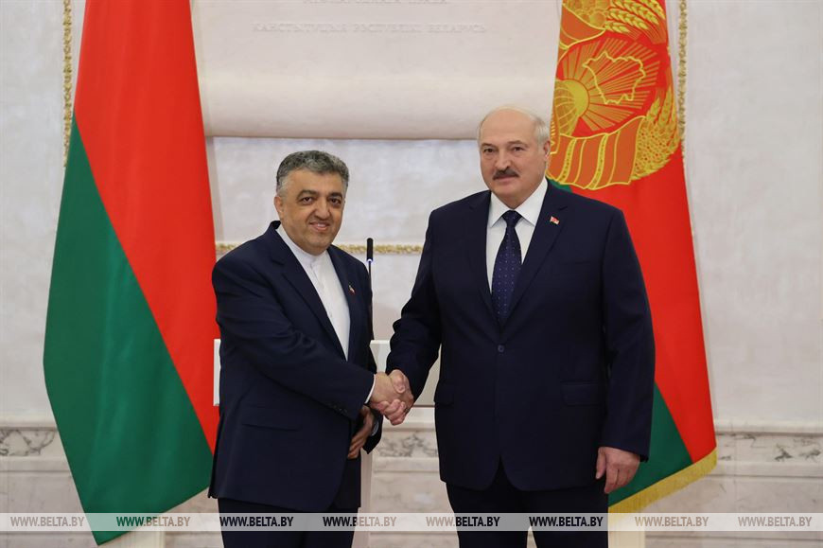
«БЕЛАРУСЬ УЖЕ ДОЛГИЕ ГОДЫ ОСТАЕТСЯ СВОЕГО РОДА ЗАПОВЕДНЫМ КРАЕМ СПОКОЙСТВИЯ И СТАБИЛЬНОСТИ.
В ТАКИХ УСЛОВИЯХ КОМФОРТНО ЖИТЬ И РАБОТАТЬ».
А.Г.ЛУКАШЕНКО

Slide 3

«МЫ ВСТУПАЕМ В ЭЛЕКТОРАЛЬНУЮ КАМПАНИЮ. ОНА БУДЕТ ДЛИТЕЛЬНОЙ: НАЧИНАЯ С МЕСТНЫХ ОРГАНОВ ВЛАСТИ, МЕСТНЫХ СОВЕТОВ, ВСЕБЕЛОРУССКОГО НАРОДНОГО СОБРАНИЯ И ЗАКАНЧИВАЯ ПРЕЗИДЕНТСКИМИ ВЫБОРАМИ.
С ОДНОЙ СТОРОНЫ, МОБИЛИЗАЦИЯ ЛЮДЕЙ И НАША МОБИЛИЗАЦИЯ.
С ДРУГОЙ СТОРОНЫ, КОНЕЧНО, НАДО СДЕЛАТЬ ТАК, ЧТОБЫ НЕ РАСКАЧАЛАСЬ СТРАНА И ОБЩЕСТВО»
А.Г.ЛУКАШЕНКО

Slide 4
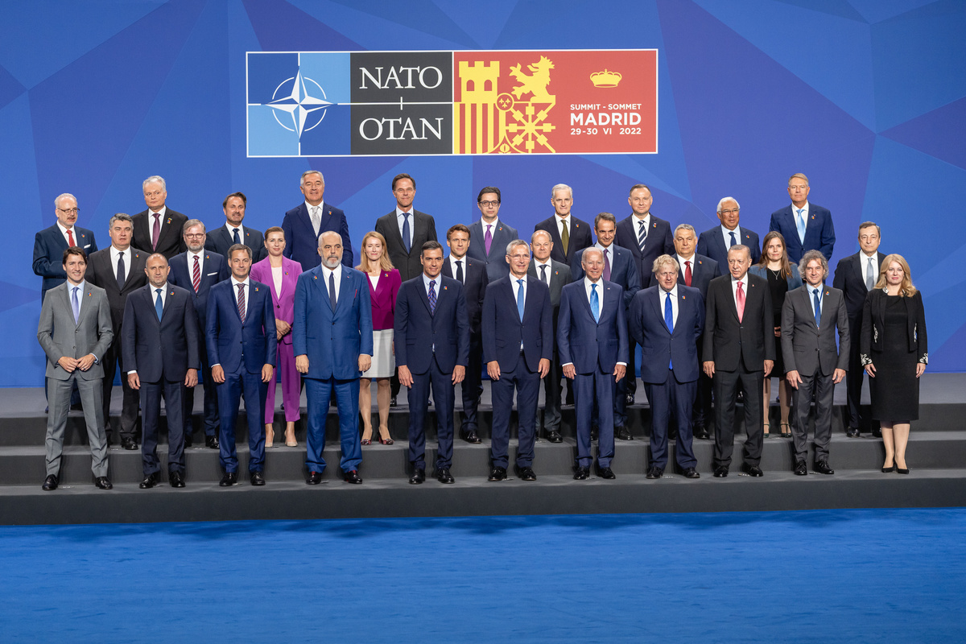
РЕСПУБЛИКА БЕЛАРУСЬ В ГЕОПОЛИТИЧЕСКИХ РЕАЛИЯХ XXI ВЕКА
Формируются коалиции держав, противостоящих друг другу по важнейшим вопросам миропорядка и фундаментальным ценностям.
Агрессивный характер военной политики стран Запада перестал маскироваться формулировками об «исключительно оборонительной» направленности их военных доктрин.
Военная сила рассматривается как основное средство отстаивания своих интересов.
В Северо-атлантический альянс были приглашены Швеция и Финляндия без учета последствий такого шага.
Одновременно было принято решение об увеличении военного присутствия Альянса на восточном фланге с 40 до 300 тыс. чел.

Slide 5
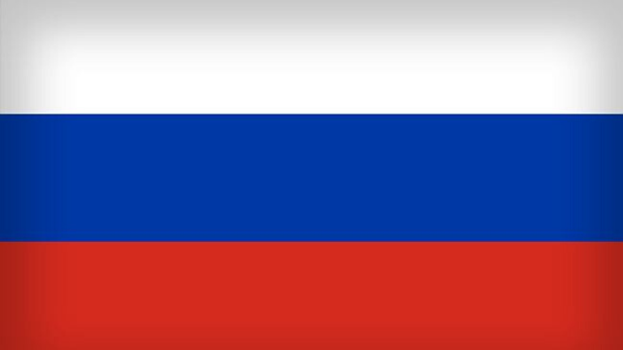



РЕСПУБЛИКА БЕЛАРУСЬ В ГЕОПОЛИТИЧЕСКИХ РЕАЛИЯХ XXI ВЕКА
Как следствие, ускоренными темпами деградирует архитектура международной безопасности на фоне эскалации недоверия, роста военных потенциалов и неконтролируемой гонки вооружений
Рост военных расходов
56% мирового объёма военных расходов
Из общего мирового запаса, составлявшего в январе 2023 г. примерно 12 512 боеголовок,
9 576 находились в военных запасах для потенциального использования, что на
86 больше, чем в январе 2022 г.
90% ядерного оружия сосредоточено в России и США

Slide 6

РЕСПУБЛИКА БЕЛАРУСЬ В ГЕОПОЛИТИЧЕСКИХ РЕАЛИЯХ XXI ВЕКА
Создавшаяся ситуация стала причиной многих региональных конфликтов
По данным Гейдельбергского института исследований
2021 год
204 военных конфликта
2022 год
216 военных конфликта
Международную обстановку обострил вооруженный конфликт на Украине, превратившийся в прокси-войну. Существует угроза его эскалации в случае, если в него вмешаются войска НАТО.

Slide 7



РЕСПУБЛИКА БЕЛАРУСЬ В ГЕОПОЛИТИЧЕСКИХ РЕАЛИЯХ XXI ВЕКА
Радикализация политических режимов
праворадикальная партия «Альтернатива для Германии»
в 2022 году в стране насчитывалось 38,8 тыс. правых экстремистов, из которых 14 тыс. были агрессивными, в 2022 году в неонацистских акциях, приняли участие почти 16 тыс. чел.
Дискриминация по расовому признаку является основной причиной введения официальной Ригой с 10 августа 2021 г. чрезвычайного положения на границе с Республикой Беларусь. Латышам запрещено выражать свое мнение по вопросам, которые могут «бросить вызов независимости, суверенитету, территориальной ценности или власти»
Популярны оппозиционные партии националистического толка – «Отечество» и Консервативная народная партия. В стране отмечаются случаи дискриминации русскоговорящих граждан.

Slide 8




РЕСПУБЛИКА БЕЛАРУСЬ В ГЕОПОЛИТИЧЕСКИХ РЕАЛИЯХ XXI ВЕКА
Следование отдельных европейских государств в неонацистском идеологическом фарватере подтверждают набирающая обороты кампания по переписыванию в Европе истории Второй мировой войны
Литва
Латвия
Эстония
Польша
6 октября 2020 г. на Антакальнисском кладбище в г.Вильнюсе был открыт памятник А.Раманаускасу, принимавшему участие в еврейских погромах и убийствах коммунистов
ежегодно
16 марта проходят шествия бывших легионеров «Ваффен-СС» и их последователей. Мемориалы в их честь охраняются государством.
в местечке Синимяэ регулярно проводятся «слеты» ветеранов
20-й эстонской дивизии СС и их ультраправых сторонников.
ежегодного проводятся т.н. «марши проклятых солдат», участники которых чтут память Р.Райса, который в январе–феврале 1946 г. вместе со своим отрядом участвовал в сожжении пяти деревень в Восточной Польше

Slide 9


РЕСПУБЛИКА БЕЛАРУСЬ В ГЕОПОЛИТИЧЕСКИХ РЕАЛИЯХ XXI ВЕКА
Следование отдельных европейских государств в неонацистском идеологическом фарватере подтверждают набирающая обороты кампания по переписыванию в Европе истории Второй мировой войны
Чехия
Франция
30 апреля 2020 г. в пражском районе Ржепорие установлен памятник «власовцам». На Ольшанском кладбище в г.Праге находится мемориал РОА, у которого регулярно проводятся памятные акции. Местом притяжения чешских неонацистов является восстановленный в 2011 году в н.п.Корженов (Либерецкий край) мемориал «Железный крест» в память о чешских добровольцах в рядах вермахта и «Ваффен-СС».
в мае 2023 г. в г.Париже в очередной раз был санкционирован ежегодный марш неонацистов, собравший 550 чел.

Slide 10




РЕСПУБЛИКА БЕЛАРУСЬ В ГЕОПОЛИТИЧЕСКИХ РЕАЛИЯХ XXI ВЕКА
Сегодня отдельными государствами и коалициями активно используются инструменты политико-дипломатического, экономического и иного давления для продвижения своих интересов.
анонсируется вступление в ЕС «в обозримой перспективе»
В 2023 году ЕС принял «меры помощи» в поддержку вооруженных сил Молдовы и Грузии за счет Европейского фонда мира.
Украина
Грузия
Молдова
размещение на армянской территории Гражданской миссии ЕС,
Армения

Slide 11




РЕСПУБЛИКА БЕЛАРУСЬ В ГЕОПОЛИТИЧЕСКИХ РЕАЛИЯХ XXI ВЕКА
Для оказания давления на суверенное белорусское государство западные субъекты международной политики используют инструменты «мягкой силы»
санкционный прессинг
искусственное ограничение официальных контактов с Беларусью
медийная война
СТРАНА | ПРИМЕР
Литва | в СМИ Литвы материал о Беларуси, содержащий объективную информацию о нашей стране, появляется один раз в полгода
Латвия | с марта 2020 г. в отношении граждан Беларуси действуют ограничения на получение виз
Польша | запрещено реализовывать совместно с официальными представителями белорусской стороны любые мероприятия под угрозой наступления правовой ответственности
Швейцария | в июле 2023 г. белорусским учащимся – участникам 55-й Международной химической олимпиады (IChO 2023), проходившей на базе Швейцарской высшей технической школы Цюриха (ETH Zürich), было запрещено выступать в статусе национальной команды

Slide 12

РЕСПУБЛИКА БЕЛАРУСЬ В ГЕОПОЛИТИЧЕСКИХ РЕАЛИЯХ XXI ВЕКА
Сравнительно небольшое по размерам белорусское государство продолжает успешно сопротивляться таким гигантам, как Евросоюз и США.
Единственный способ успешно противостоять нынешней неприкрытой гибридной агрессии и грабительским санкциям, обеспечить политическую безопасность – единство народа на основе Конституции Республики Беларусь.

Slide 13
ПОЛИТИЧЕСКАЯ БЕЗОПАСНОСТЬ – ОСНОВА ОБЩЕСТВЕННО-ПОЛИТИЧЕСКОЙ СТАБИЛЬНОСТИ РЕСПУБЛИКИ БЕЛАРУСЬ
Политическая безопасность – состояние защищенности политической системы Республики Беларусь от внутренних и внешних угроз, обеспечивающее реализацию независимой государственной политики, гармоничное развитие общества и государства, сохранение традиционных основополагающих ценностей белорусского народа, соблюдение конституционных прав и свобод личности.
Сегодня в мировом рейтинге Беларусь имеет высший для себя показатель с 1996 года – 0,74 балла.
(согласно данным рейтинга The Global Economy)
среднее значение индекса политической стабильности для Беларуси с 1996 по 2021 год составляло 0,12 балла
средний мировой показатель в 2021 году по 194 странам составил
0,07 балла

Slide 14
ПОЛИТИЧЕСКАЯ БЕЗОПАСНОСТЬ – ОСНОВА ОБЩЕСТВЕННО-ПОЛИТИЧЕСКОЙ СТАБИЛЬНОСТИ РЕСПУБЛИКИ БЕЛАРУСЬ
Яркое свидетельство обеспечения политической безопасности – достижение общественного согласия по ключевым вопросам развития белорусского государства.
Подтверждением этому стали результаты республиканского референдума 27 февраля 2022 г. по вопросу внесения изменений и дополнений в Конституцию Республики Беларусь.
В голосовании на референдуме приняло участие 5 359 403 гражданина, или 78,63% от числа граждан, внесенных в списки для голосования.
За принятие решения по вынесенному на референдум вопросу проголосовало 4 440 830 граждан, или 82,86% от принявших участие в голосовании граждан.

Slide 15
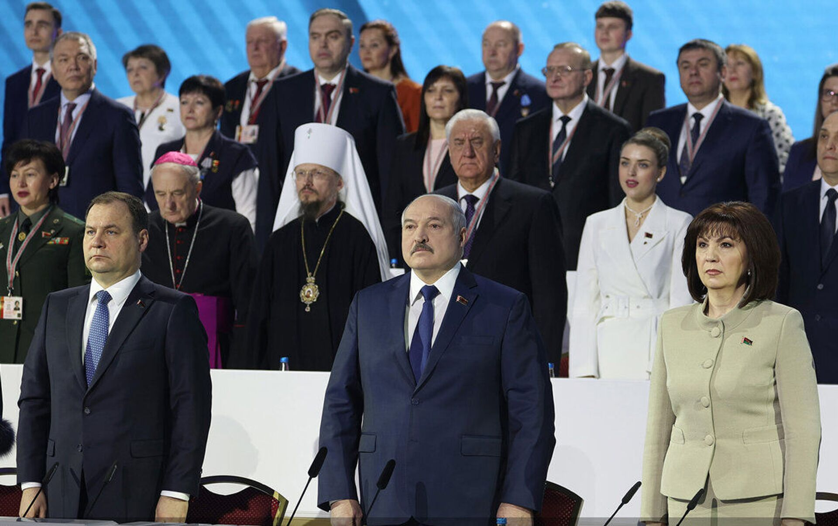
ПОЛИТИЧЕСКАЯ БЕЗОПАСНОСТЬ – ОСНОВА ОБЩЕСТВЕННО-ПОЛИТИЧЕСКОЙ СТАБИЛЬНОСТИ РЕСПУБЛИКИ БЕЛАРУСЬ
Повышение статуса ВНС – яркий пример реализации принципов народовластия, открытости государства для общества в нашей стране.
Особый правовой статус Всебелорусского народного собрания как высшего представительного органа народовластия обеспечивается участием в его деятельности представителей всех ветвей власти, органов местного самоуправления, а также гражданского общества
ВНС призвано выполнять основную стабилизирующую роль в отношениях между ветвями власти и, соответственно, наделяется достаточным функционалом для предотвращения различного рода политических кризисов.

Slide 16
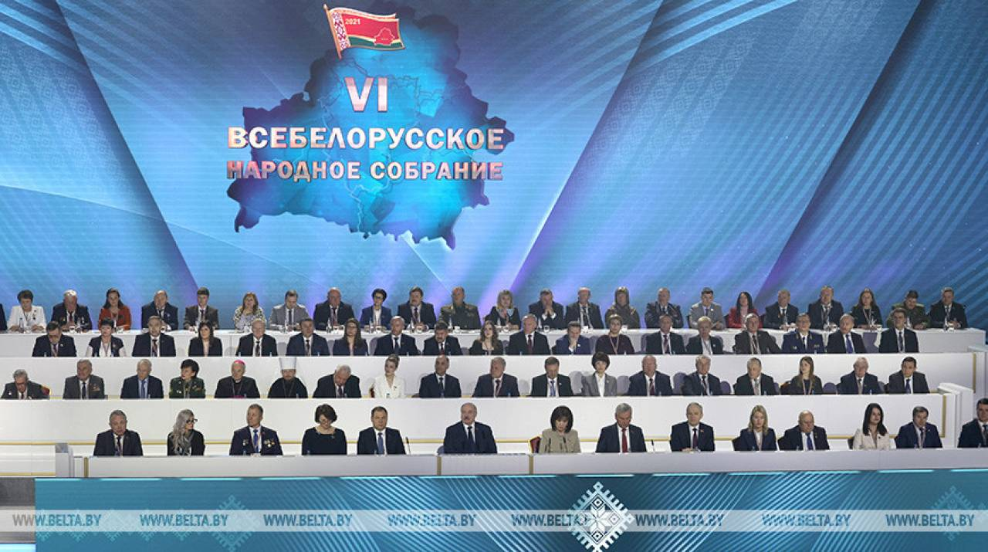
ПОЛИТИЧЕСКАЯ БЕЗОПАСНОСТЬ – ОСНОВА ОБЩЕСТВЕННО-ПОЛИТИЧЕСКОЙ СТАБИЛЬНОСТИ РЕСПУБЛИКИ БЕЛАРУСЬ
формула дальнейшего правового обеспечения функционирования в Республике Беларусь системы государственного управления
сильный Президент
влиятельный Парламент
инициативное Правительство
связующая роль Всебелорусского народного собрания

Slide 17
ПОЛИТИЧЕСКАЯ БЕЗОПАСНОСТЬ – ОСНОВА ОБЩЕСТВЕННО-ПОЛИТИЧЕСКОЙ СТАБИЛЬНОСТИ РЕСПУБЛИКИ БЕЛАРУСЬ
Эффективная деятельность государственных институтов в интересах общества регламентируется Директивой Президента Республики Беларусь от 27 декабря 2006 г.
№ 2 «О дебюрократизации государственного аппарата и повышении качества обеспечения жизнедеятельности населения», комплексные изменения в которую были внесены Указом Главы государства 13 июня 2023 г. В настоящее время Директивой № 2 предусмотрены следующие основные новации.
максимально широкое внедрение современных способов обратной связи с населением
(в т.ч. видеохостинги, мессенджеры, диалоговые площадки и т.д.)
информационно-просветительская работа с населением
(встречи с трудовыми коллективами)
цифровизация административных процедур,
пересмотр порядка проведения прямых телефонных линий
общественные обсуждения важнейших законопроектов и проведение диалоговых площадок

Slide 18
ПОЛИТИЧЕСКАЯ БЕЗОПАСНОСТЬ – ОСНОВА ОБЩЕСТВЕННО-ПОЛИТИЧЕСКОЙ СТАБИЛЬНОСТИ РЕСПУБЛИКИ БЕЛАРУСЬ
Беларусь традиционно является примером межнационального и межконфессионального мира и согласия в центре Европы.
важнейший фактор общественно-политической стабильности
недопущение формирования, проникновения либо распространения идеологии нацизма, неофашизма, экстремизма, сепаратизма, расовой, национальной, религиозной либо иной социальной нетерпимости, а также неуважительного отношения к государственным символам, использования экстремистской символики и атрибутики

Slide 19





ПОЛИТИЧЕСКАЯ БЕЗОПАСНОСТЬ – ОСНОВА ОБЩЕСТВЕННО-ПОЛИТИЧЕСКОЙ СТАБИЛЬНОСТИ РЕСПУБЛИКИ БЕЛАРУСЬ
Дальнейшее поступательное развитие гражданского общества на основе традиционных основополагающих ценностей белорусского народа связано с подписанием
14 февраля 2023 г. Главой государства
Закон «Об основах гражданского общества»
Закон «Об изменении законов по вопросам деятельности политических партий и других общественных объединений»
Общественные объединения, имеющие право на взаимодействие с государственными органами (организациями) в особых формах
Республиканское общественное объединение «Белая Русь»
Общественное объединение «Белорусский республиканский союз молодежи»
Белорусское общественное объединение ветеранов
Общественное объединение «Белорусский союз женщин»
Федерация профсоюзов Беларуси

Slide 20




ПОЛИТИЧЕСКАЯ БЕЗОПАСНОСТЬ – ОСНОВА ОБЩЕСТВЕННО-ПОЛИТИЧЕСКОЙ СТАБИЛЬНОСТИ РЕСПУБЛИКИ БЕЛАРУСЬ
Политические партии Республики Беларусь
Белорусская партия
«Белая Русь»
Коммунистическая партия Беларуси
Либерально-демократическая партия Беларуси
Республиканская партия труда
и справедливости
«Предназначение партий – не бороться с государством, а конкурировать между собой на уровне проектов, законодательных инициатив. Все, что нацелено на созидание.
Причем надо понимать, что каждое принимаемое на государственном уровне решение должно удовлетворять одновременно все группы населения: и бюджетников,
и предпринимателей, и пенсионеров».
А.Г.Лукашенко

Slide 21
ОБЕСПЕЧЕНИЕ ЭЛЕКТОРАЛЬНОГО СУВЕРЕНИТЕТА – ОДИН ИЗ ОСНОВНЫХ НАЦИОНАЛЬНЫХ ИНТЕРЕСОВ В ПОЛИТИЧЕСКОЙ СФЕРЕ
Некоторые государства и альянсы используют проходящие в других странах выборы как средство вмешательства во внутренние дела этих суверенных государств с использованием широкого спектра инструментов «цветных революций»
«Революция роз» в Грузии в 2003 году
«Оранжевая революция» в Украине в 2004 году
«Тюльпановая революция»
в Кыргызстане
в 2005 году
США и государства Европы в качестве механизма прессинга своих идеологических и геополитических соперников традиционно активно используют, в том числе, формат международного наблюдения за выборами.
Казахстан, 2015 г.
450 наблюдателей
Кыргызстан,
350 наблюдателей
Беларусь,
350 наблюдателей
Финляндия,
0 наблюдателей
Польша,
0 наблюдателей

Slide 22
ОБЕСПЕЧЕНИЕ ЭЛЕКТОРАЛЬНОГО СУВЕРЕНИТЕТА – ОДИН ИЗ ОСНОВНЫХ НАЦИОНАЛЬНЫХ ИНТЕРЕСОВ В ПОЛИТИЧЕСКОЙ СФЕРЕ
Объектом критики со стороны западных наблюдателей регулярно выступала процедура досрочного голосования избирателей в Республике Беларусь.
при этом досрочные голосования:
В США –
до 50 дней
В Швеции –
за 18 дней
а также в Японии, Австралии, Новой Зеландии, Канаде, Дании, Финляндии, Эстонии, Латвии, Норвегии, Таиланде
голосования по почте:
Австрия, Швейцария, - за 35 дней до выборов;
Франция, Норвегия – за месяц до выборов.

Slide 23
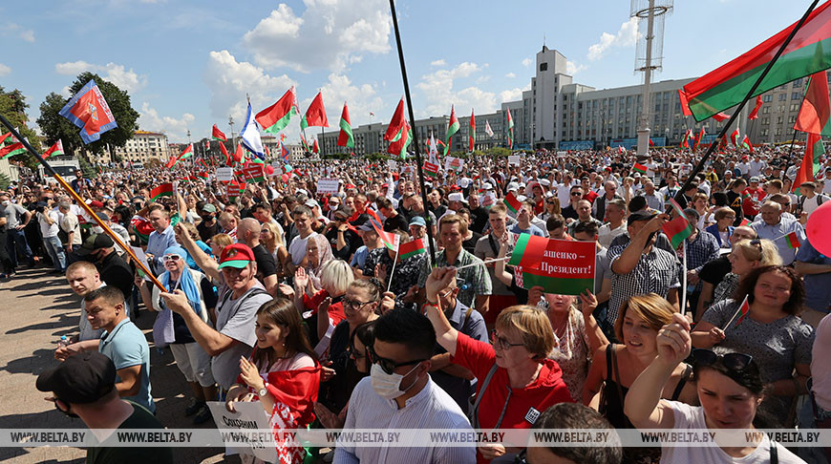
ОБЕСПЕЧЕНИЕ ЭЛЕКТОРАЛЬНОГО СУВЕРЕНИТЕТА – ОДИН ИЗ ОСНОВНЫХ НАЦИОНАЛЬНЫХ ИНТЕРЕСОВ В ПОЛИТИЧЕСКОЙ СФЕРЕ
Во время проведения президентских выборов внешние и внутренние оппоненты белорусского государства попытались реализовать силовой сценарий захвата власти в нашей стране, используя широкий спектр политических технологий протеста.
«Гибридный» блицкриг против Беларуси провалился. Мы вместе самоотверженно отстояли независимость страны.

Slide 24
ОБЕСПЕЧЕНИЕ ЭЛЕКТОРАЛЬНОГО СУВЕРЕНИТЕТА – ОДИН ИЗ ОСНОВНЫХ НАЦИОНАЛЬНЫХ ИНТЕРЕСОВ В ПОЛИТИЧЕСКОЙ СФЕРЕ
В новой редакции Концепции национальной безопасности Республики Беларусь планируется впервые закрепить понятие «электоральный суверенитет».
«Электоральный суверенитет» – неотъемлемое и исключительное право государства самостоятельно и независимо организовывать и проводить выборы, референдумы в целях обеспечения реализации полновластия народа и свободы его выбора при верховенстве Конституции и национального законодательства, недопущения вмешательства в избирательный процесс.
«Легких избирательных кампаний ждать не приходится. Сами видите, в каких условиях находится наша страна. Неопределенность международной обстановки, беспрецедентное внешнее давление, информационные атаки и провокации».
А.Г.Лукашенко

Slide 25
КОМПЛЕКСНАЯ КОРРЕКТИРОВКА НОРМ ИЗБИРАТЕЛЬНОГО КОДЕКСА РЕСПУБЛКИ БЕЛАРУСЬ
Основные новации избирательного законодательства:
изменены требования к кандидатам в Президенты (одно и то же лицо может быть избрано Президентом не более двух сроков);
отдельный раздел в связи с приданием конституционно-правового статуса ВНС, который определяет порядок избрания представителей от местных Советов депутатов и гражданского общества во ВНС;
предусмотрен единый день голосования на выборах депутатов всех уровней;
оптимизирован порядок избрания членов Совета Республики
(выборы в верхнюю палату Парламента будут организованы депутатами местных Советов нового созыва, избранными в единый день голосования);

Slide 26
КОМПЛЕКСНАЯ КОРРЕКТИРОВКА НОРМ ИЗБИРАТЕЛЬНОГО КОДЕКСА РЕСПУБЛКИ БЕЛАРУСЬ
предоставлено право лицам, в отношении которых избрана мера пресечения в виде содержания под стражей, принимать участие в голосовании;
регламентированы процедуры признания выборов Президента, членов Совета Республики, депутатов Палаты представителей неконституционными или нелегитимными;
изменен порядок формирования Центральной избирательной комиссии
(избрание ее Председателя и членов на ВНС);
оптимизирована система избирательных комиссий и порядок образования избирательных округов в связи с проведение выборов депутатов в единый день голосования;
предусмотрено снятие требования о минимальной явке избирателей на выборах депутатов Палаты представителей;

Slide 27
КОМПЛЕКСНАЯ КОРРЕКТИРОВКА НОРМ ИЗБИРАТЕЛЬНОГО КОДЕКСА РЕСПУБЛКИ БЕЛАРУСЬ
закреплено ограничение на выдвижение кандидатами в Президенты, в депутаты Палаты представителей, в члены Совета Республики граждан, в отношении которых имеется вступивший в законную силу обвинительный приговор суда;
предусмотрено право всех зарегистрированных кандидатов в депутаты Палаты представителей направлять своих представителей в окружные избирательные комиссии в качестве членов этих комиссий с правом совещательного голоса
предоставлено право лицам, выдвигаемым кандидатами в депутаты, создавать собственные избирательные фонды для финансирования расходов, связанных со сбором подписей избирателей;
изменено количество подписей избирателей, необходимых для выдвижения кандидатом в депутаты местного Совета депутатов: не менее 1% избирателей, проживающих на территории данного избирательного округа, но не менее 10 подписей избирателей;
уточнен статус наблюдателей, которыми могут являться представители политических партий, других общественных объединений, трудовых коллективов, а также граждан, обладающих избирательным правом

Slide 28
КОМПЛЕКСНАЯ КОРРЕКТИРОВКА НОРМ ИЗБИРАТЕЛЬНОГО КОДЕКСА РЕСПУБЛКИ БЕЛАРУСЬ
предусмотрены определенные изменения порядка голосования:
досрочное голосование с 12 до 19 часов без перерыва
для организации голосования по месту нахождения избирателей предусмотрена возможность изготовления пяти переносных ящиков вместо трех
предусмотрено, что не будут образовываться участки для голосования за рубежом;
введен запрет выдвижения на выборные должности лиц, у которых имеется гражданство иностранного государства;
установлен запрет на вынос выданного бюллетеня за пределы помещения для голосования, а также осуществление фото- и видеосъемки заполненного бюллетеня;
предусмотрено опубликование в печатных СМИ сообщения об образовании территориальных и участковых комиссий без указания персональных данных их членов.

Slide 29
КОМПЛЕКСНАЯ КОРРЕКТИРОВКА НОРМ ИЗБИРАТЕЛЬНОГО КОДЕКСА РЕСПУБЛКИ БЕЛАРУСЬ
С учетом норм Кодекса произведена корректировка системы регистрации и учета правонарушений в Беларуси
Законом закреплено право субъектов гражданского общества, участвующих в выборах делегатов ВНС, запрашивать сведения о правонарушениях при реализации норм законодательства о выборах
В период подготовки и проведения единого дня голосования
будет обеспечено эффективное сочетание правовых, информационных, предупредительно-профилактических мер по недопущению беспорядков и иных противозаконных действий со стороны организованных групп и отдельных лиц.

Slide 30
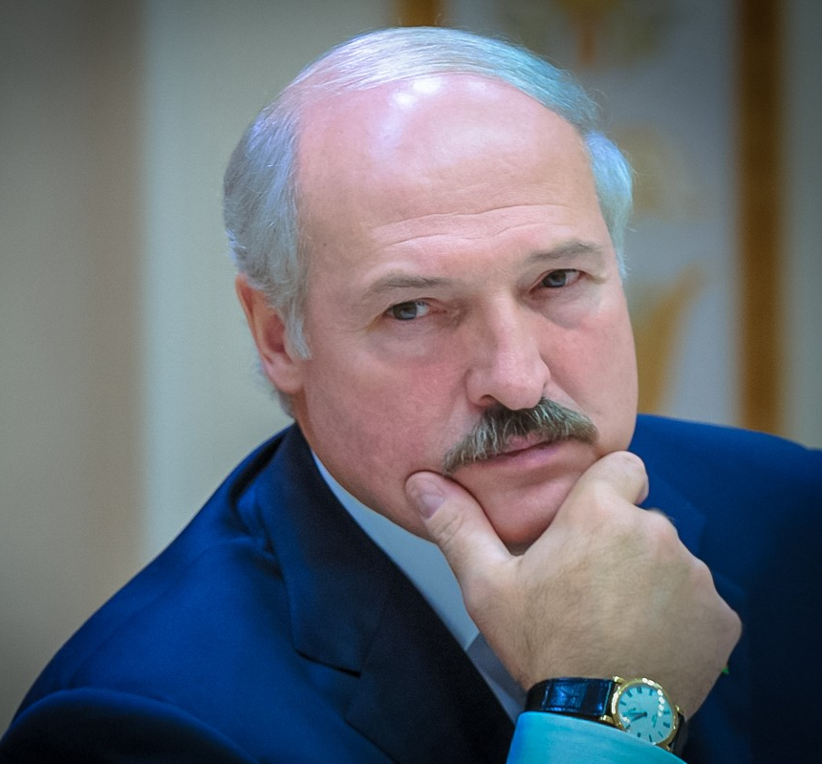
КОМПЛЕКСНАЯ КОРРЕКТИРОВКА НОРМ ИЗБИРАТЕЛЬНОГО КОДЕКСА РЕСПУБЛКИ БЕЛАРУСЬ
За 10 месяцев т. г. в сравнении с аналогичным периодом 2022 года в стране уменьшилось количество несанкционированных массовых мероприятий на 23,4%, а число участников протестных акций – на 77,7%.
Возможно ли повторение событий 2020 года?
«Не повторится.
Это невозможно… Мы уже этого наелись, мы люди опытные, обучаемся как следует. Пусть даже не рассчитывают раскачать Беларусь. Мы этого не позволим. Это – наша страна. Те, кто раскачивают, знают, к чему это приведет».
А.Г.Лукашенко

Slide 31
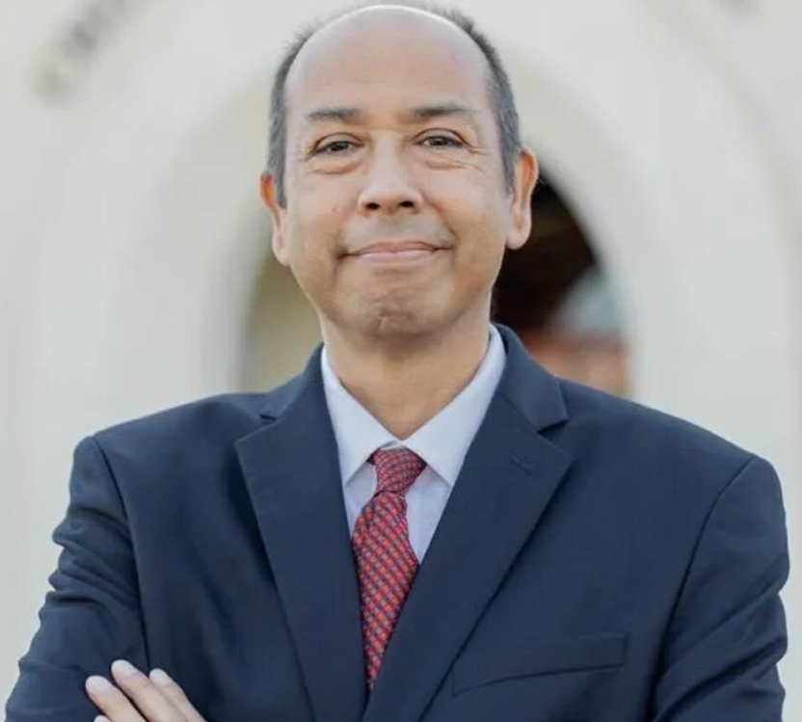
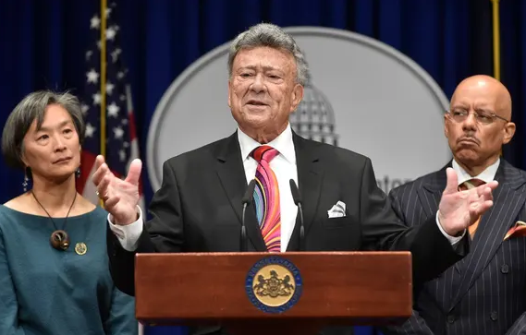
ИЗБИРАТЕЛЬНАЯ КАМПАНИЯ – 2024
Главным критерием готовности государства к проведению честных и открытых выборов является качество и полнота правового регулирования избирательных процедур и процессов.
Выборы в Палату представителей в США в 2022 году
Были избраны после их ухода из жизни.
Подобные случаи в выборной системе США повторяются неоднократно
Тони ДеЛука, 32-й законодательный округ штата Пенсильвания
Саймон Силва, округ Сан-Диего, Калифорния

Slide 32
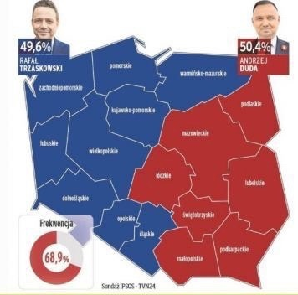
ИЗБИРАТЕЛЬНАЯ КАМПАНИЯ – 2024
наиболее грязной избирательной кампанией в Евросоюзе стали прошедшие
15 октября 2023 г. выборы и республиканский референдум в Польше
Правящая партия «Право и справедливость»
в итоге явка на референдуме провалилась, а у ПиС оказалось всего 194 депутатских кресла в Сейме из 460 возможных
имела явное преимущество за счет неправомерного влияния на использование государственных ресурсов и государственных СМИ, а сама кампания характеризовалась «широким использованием риторики нетерпимости, ксенофобии и женоненавистничества»
наблюдатели зафиксировали 312 правонарушений (причем 173 из них связаны с выносом, перемещением, подделкой и уничтожением бюллетеней)

Slide 33
ИЗБИРАТЕЛЬНАЯ КАМПАНИЯ – 2024
В Беларуси в полной мере учтен зарубежный опыт проведения выборов разного уровня
Выдвижение кандидатов в депутаты начинается за 70 дней и заканчивается за 40 дней до выборов
Избиратели в зависимости от места регистрации для голосования будут получать от 2 бюллетеней (как, например, жители г.Минска для голосования на выборах депутатов в Палату представителей и Минского городского Совета депутатов) до
4 бюллетеней

Slide 34
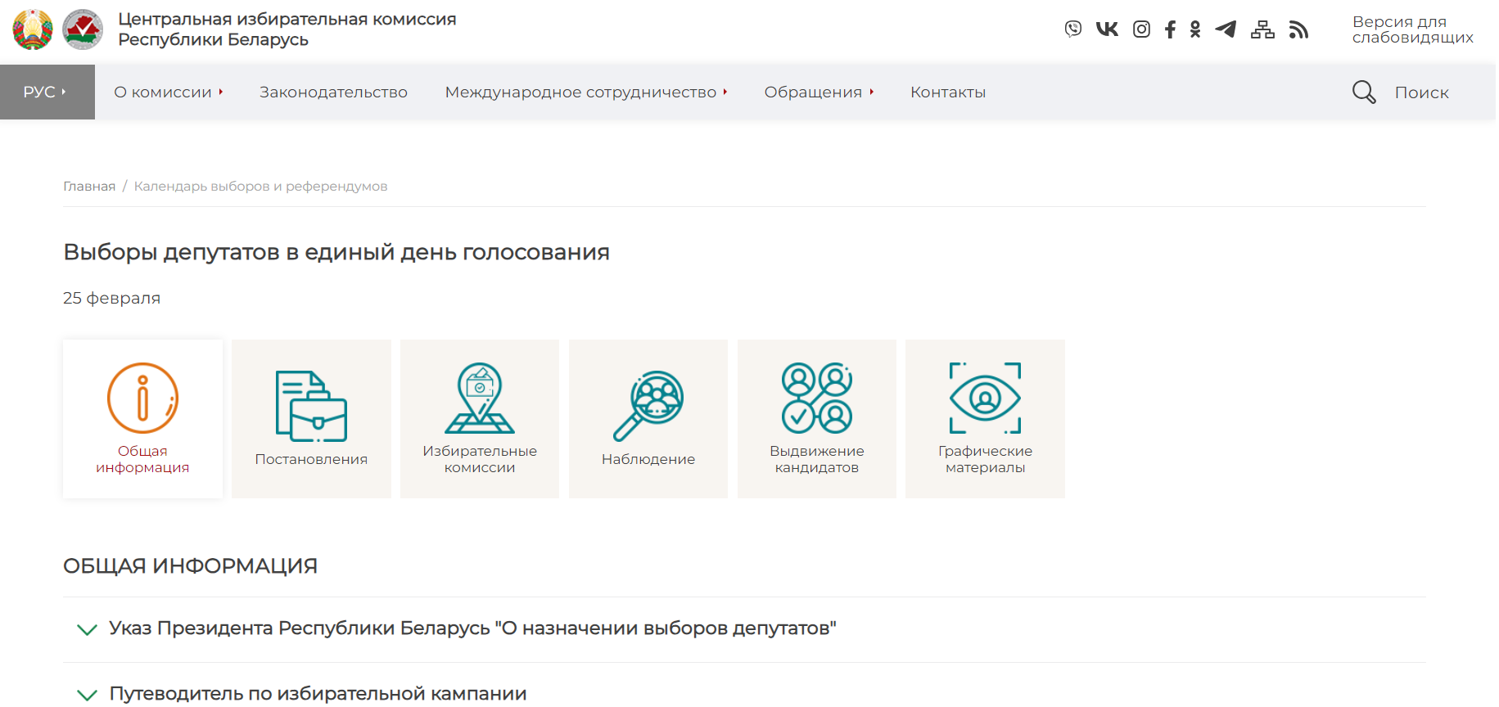
ИЗБИРАТЕЛЬНАЯ КАМПАНИЯ – 2024
Выборы в Совет Республики Национального собрания восьмого созыва состоятся 4 апреля 2024 г.
Выдвижение кандидатов в члены Совета Республики Национального собрания начинается через 15 дней и заканчивается не позднее чем через 25 дней после единого дня голосования
https://www.rec.gov.by/ru/election-schedule-ru/view/elections-2024-edg

Slide 35
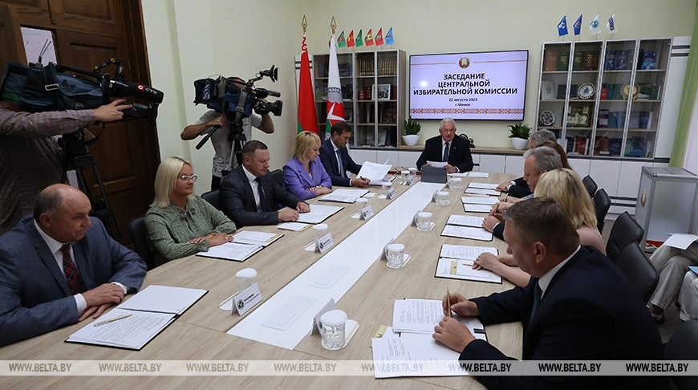
ИЗБИРАТЕЛЬНАЯ КАМПАНИЯ – 2024
Не позднее 6 марта 2024 г. ЦИК должна определить дату выборов делегатов Всебелорусского народного собрания от местных Советов депутатов и гражданского общества.
В соответствии с частью
5 статьи 89–2 Конституции Республики Беларусь, первое заседание ВНС в новом конституционном статусе должно состояться не позднее
60 дней после выборов депутатов, т.е. не позднее
25 апреля 2024 г.

Slide 36
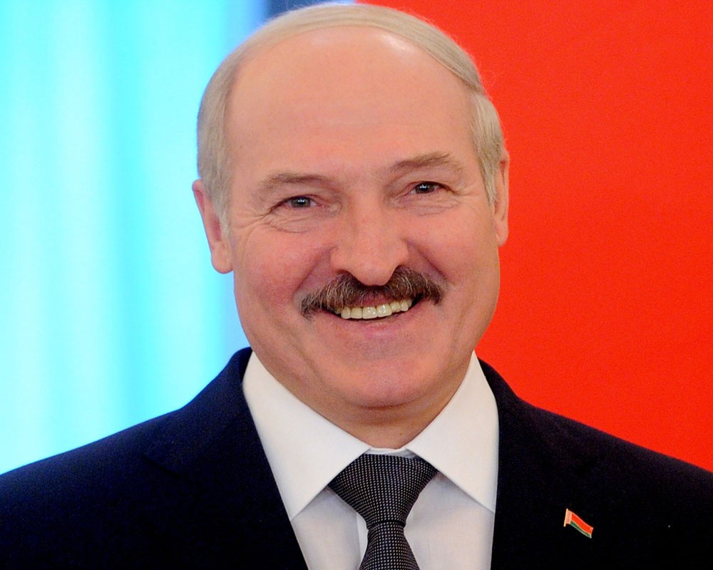
ИЗБИРАТЕЛЬНАЯ КАМПАНИЯ – 2024
В 2024 году избирательная кампания в Республике Беларусь будет проходить с учетом новых стратегических направлений развития нашей страны, которые наш народ определил на конституционном уровне.
«Мы откровенно и честно сказали, что будем всячески участвовать в этих выборах.
Я имею в виду вертикаль власти. Это очень важная кампания в Беларуси. Важнее политической кампании в будущем году нет. Следом же формирование Всебелорусского народного собрания, избрание делегатов на это собрание».

Slide 37
Власть сделает все для того, чтобы обеспечить электоральный суверенитет Республики Беларусь, провести выборы – 2024 спокойно, открыто и объективно.

